Slide 1
Великий хлебороб России
К 120-летию Т.С. Мальцева

Slide 2
Земля Курганская – берёзовые рощи,
Моря пшеницы – изобильные поля.
Земля Курганская в озёрах лик полощет.
Сибирь с Уралом – два её крыла.
Земля Курганская, делами ты красива
Известных и талантливых людей,
Приумножающих величие России
И славу малой родины своей.

Slide 3
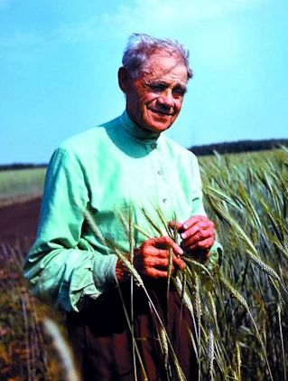
120 лет со дня рождения Т.С. Мальцева
10 ноября 2015 года исполнилось 120 лет со дня рождения Терентия Семеновича Мальцева. Каждый житель Зауралья должен знать это имя нашего земляка, селекционера и новатора сельского хозяйства.
Т.С. Мальцева называют самым великим крестьянином XX века.
Он своим трудом достиг величия и почёта, мирового признания.
Такие люди, как Т. С. Мальцев, являлись и являются гордостью земляков.

Slide 4
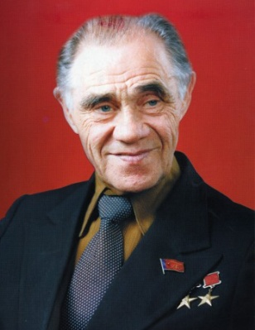
Звания Т.С. Мальцева
Простой сельский житель и при этом:
- дважды Герой Социалистического Труда;
- Заслуженный работник сельского хозяйства СССР;
- Почётный академик ВАСХНИЛ;
- лауреат Государственной премии;
- депутат Верховного Совета РСФСР;
- делегат пяти съездов КПСС;
- учёный-полевод колхоза «Заветы Ленина»;
- Почётный гражданин России;
- Почётный гражданин Курганской области.

Slide 5
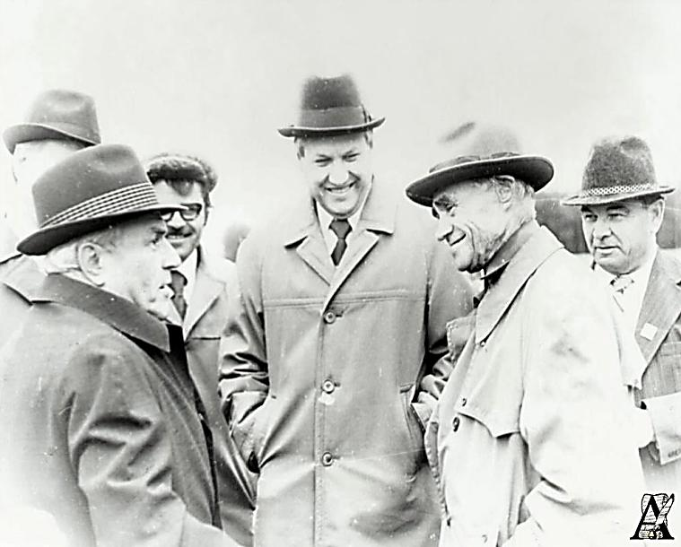
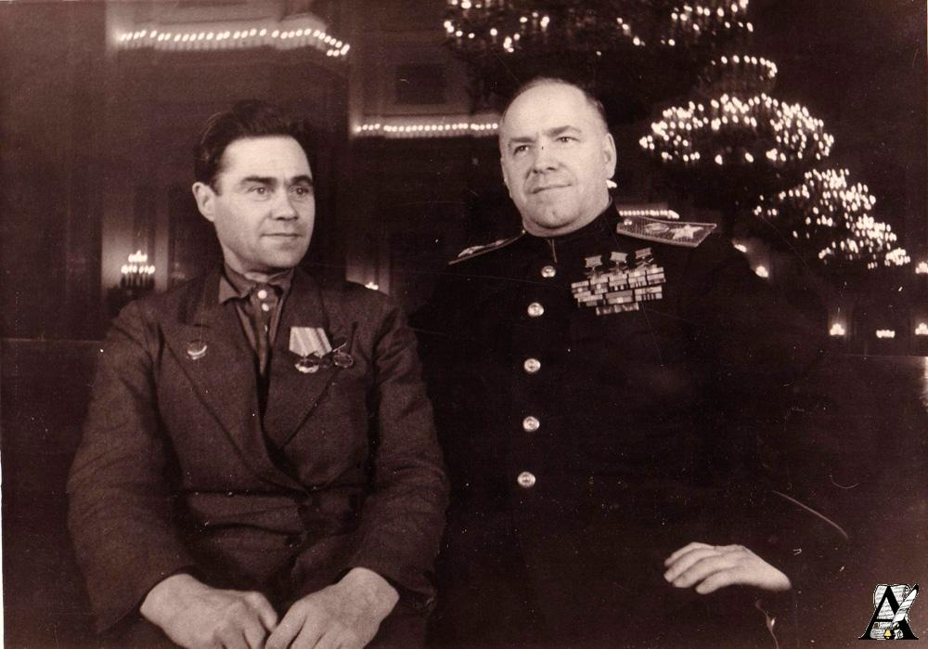
Народный академик
А ещё его называют колхозным учёным, народным академиком, патриархом земли зауральской.
Он общался почти со всеми генсеками, начиная с Иосифа Сталина и кончая Михаилом Горбачевым.
По его опытным полям в деревне Мальцево хаживал будущий первый президент России Борис Ельцин.

Slide 6
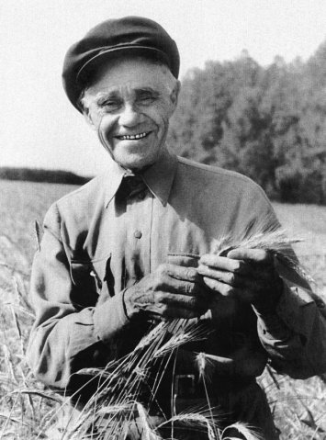
Лицо с фотографии
На фотографиях мы видим человека, который всю свою жизнь посвятил земле. Т.С. Мальцев – высокий, худощавый человек в рубашке военного покроя с большими накладными карманами на груди подпоясанной широким офицерским ремнем, на лице – хитровато-смущенная улыбка и большие жилистые руки труженика. Фотографии передают нам редкие мгновения из жизни этого человека, его раздумья над хлебным полем, размышления с самим собой.

Slide 7
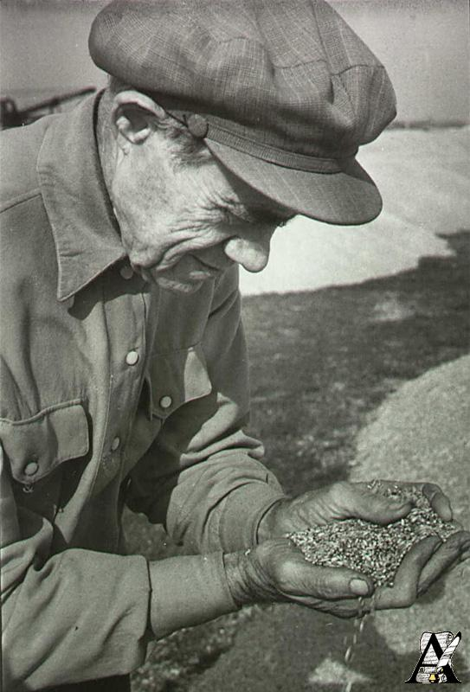
Верность клятве
Ещё в юности Терентий Мальцев поклялся: «Никуда из своей деревни не поеду. Всю жизнь буду здесь жить, и работать на целине». И в этой клятве он остался верен – прожил почти 100 лет в своем родном селе. Великий хлебороб называл землю «матушкой», «кормилицей».

Slide 8
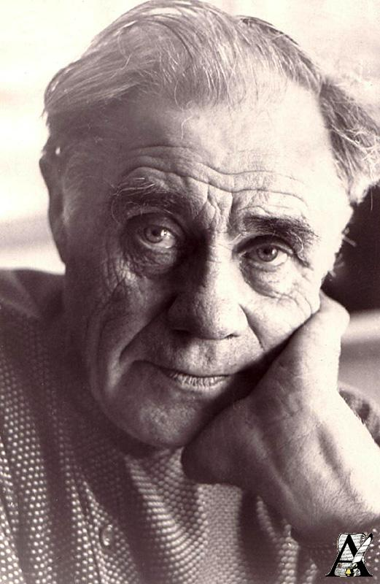
Любовь к земле
«Творить хлеб по-настоящему можно лишь тогда, когда принадлежишь ему всем сердцем, отдаёшься всей душой, жизнью. Любовь к земле не приходит сама по себе, она начинается вроде бы с малого – с любви к своей семье, своему дому, к селу, к школе, а приводит к большому и великому – к осознанию любви к Родине и исполнению долга во имя Родины».
Т.С. Мальцев

Slide 9
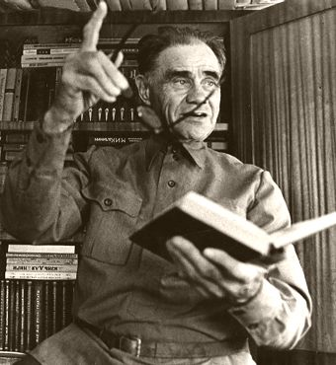
Тяга к знаниям
Т.С. Мальцев родился в бедной крестьянской семье 10 ноября 1895 года в селе Мальцево (ныне Шадринский район Курганской области).
«С раннего детства у меня было необычайное пристрастие к чтению, – вспоминал позднее Терентий Семенович, – В нашем селе была школа, но отец не пускал меня учиться: «Для чего тебе, сынок, грамота? Неграмотный мужик крепче за соху держится».
А Терентий тянулся к знаниям, ему хотелось научиться читать и писать. Тайком, где придется, узнавал буквы и числа. Бумаги и карандаша не было – писал палочкой на снегу, летом – на песке. К девяти годам деревня признала его «грамотеем», женщины-солдатки зазывали Терентия читать им письма от мужей с русско-японской войны и писать ответы.

Slide 10
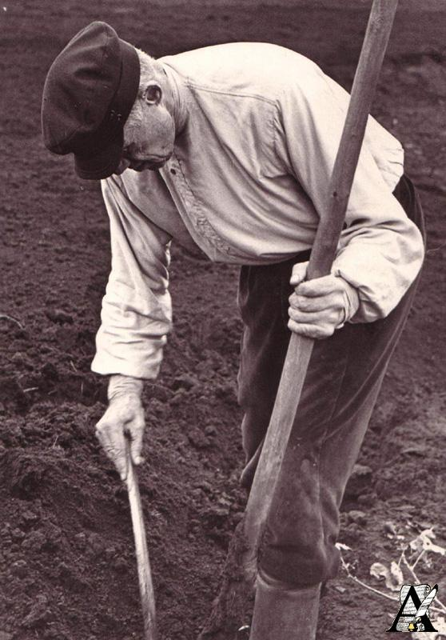
Служба в армии
В 1916 г. Мальцева мобилизовали в армию и отправили на германский фронт. Первая империалистическая война надолго оторвала Мальцева от родной земли: он пережил «окопное стояние» в Галиции, голод и болезни в немецком плену и вернулся домой в неурожайном и голодном 1921 году. Вернулся и задумался: «Почему земля плохо родит?»

Slide 11
Наперекор старым устоям
В те времена урожаи в Германии более чем в два раза превосходили российские. Конечно, и разница в климате играла свою роль, но дело было и в методах обработки почвы. В германском плену Т.С. Мальцеву пришлось работать в германских хозяйствах и ряд новшеств, увиденных там, он решил применить на своей Родине.
«Весна наступила рано, уже можно было начинать полевые работы. Но традиция была настолько сильна, что до пасхи в поле никто не выезжал, праздник – время тоже нерабочее, а тем временем земля высыхала. Я решил выехать в поле один, – напишет в своих воспоминаниях Терентий Семенович, – Несмотря на протесты отца, начал бороновать пар. Напрасно старался его убедить, что боронование, наоборот, сохранит нам влагу и даст более высокий урожай».
Наступила пасха: неделю дули сухие ветры, земля высохла, а в поле никто не выезжал. На участке Мальцева благодаря своевременному боронованию сорняк взошел до сева: «Бороной, которую смастерил сам, я уничтожил сорняки, после чего провел сев. Посеяли и соседи, но у них вместе со всходами пшеницы густо взошел и сорняк. На моем участке выросла прекрасная пшеница». Это была первая земледельческая победа Терентия Мальцева.

Slide 12
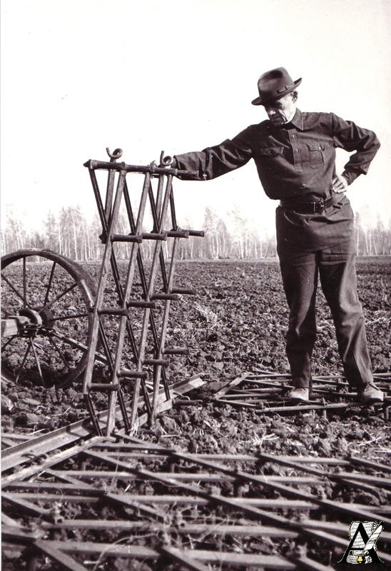
Полевод в колхозе
Действия его сначала ужаснули сельчан. Но по осени и раз и другой собрал он хлеба гораздо больше соседних хозяев. К нему потянулись за советом и поддержкой. Вскоре вокруг Терентия сложился кружок «понятливых мужиков», который с каждым годом пополнялся. Вместе с ними Мальцев изучал и испытывал разные способы обработки почвы и борьбы с сорняками, высевал новые сорта пшеницы, закладывал делянки с разными сроками сева.
Когда в 1930 году в селе создали колхоз, на первом колхозном собрании Терентия Семеновича избрали полеводом. Крестьяне доверили ему главный источник жизни – землю и дали строгий наказ: присматривать за землей так, чтобы не оскудевало её плодородие.

Slide 13
Какие открытия сделал Т.С. Мальцев в агрономической науке?

Slide 14
Агрономическая система Т.С. Мальцева
Потребность в хлебе растёт. Годных почв всё меньше и меньше, а окультуривать негодные – дорого. Поэтому самый надёжный путь – постоянное повышение плодородия почвы и урожайности на уже освоенных землях. Снижение урожаев Мальцев объяснял неправильной агротехникой выращивания.
Терентий Семенович создал совершенно новую систему обработки почвы.
Система Т.С. Мальцева – прекрасный пример гибкого приспособления к местным условиям.
«Наша Курганская земля при правильной её эксплуатации способна дать стране много пшеничного хлеба» – говорил Т.С. Мальцев.
С именем Т.С. Мальцева связано многое в агрономии: мальцевская обработка почвы, мальцевские сроки сева, мальцевские способы борьбы с сорняками, мальцевские орудия, мальцевские пары, мальцевские сорта.

Slide 15
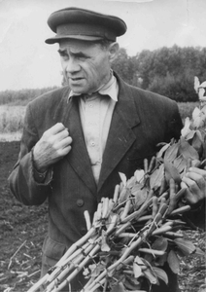
Принципы взаимодействия человека с природой
«Представьте себе шахматную доску с множеством полей-клеток. За доской сидят двое: Человек и Природа. Белыми фигурами всегда играет Природа, за ней право первого хода, она определяет начало весны, приносит жару, холод, суховей, дожди, заморозки. И чтобы в этих условиях не проиграть, Человек должен уметь правильно ответить на любой ход природы, даже самый коварный».
Т.С. Мальцев

Slide 16
Основные пути повышения плодородия почвы
Ранневесенние боронование с целью закрытия влаги.
Применение поверхностной безотвальной обработки почвы.
Проводить эффективные методы борьбы с сорняками.
Пар – основной метод борьбы с сорняками и накопления влаги и питательных веществ в почве.
Чтобы окультуривать не только верхний, но и нижние слои, создать более благоприятный водно-воздушный и пищевой режимы, он предложил в паровом поле глубокое безотвальное рыхление.
Увеличить производство нужный тракторных орудий без которых немыслима плодотворная борьба с овсюгом, пыреем и другими сорняками.

Slide 17
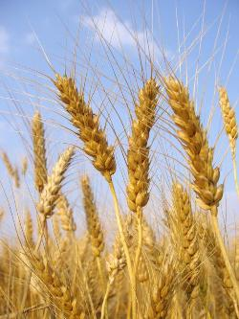
Приезд Н.С. Хрущёва
В июне 1954 года гостем Мальцева был Первый секретарь ЦК КПСС Н.С. Хрущёв. Около пяти часов генсек дотошно обследовал все поля, побывал во всех местах, указанных его рукой на карте. Вид пшеницы, ровной, густой и колосистой так взбудоражил эмоциональную натуру Никиты Сергеевича, что он не один раз подбрасывал свою шляпу в воздух, чтобы полюбоваться, как она ложилась на колосья, словно на стол.
«Если бы в стране все работали, как товарищ Мальцев, – пошутил тогда генеральный секретарь, – случилась бы катастрофа – хлеб некуда было бы девать».

Slide 18
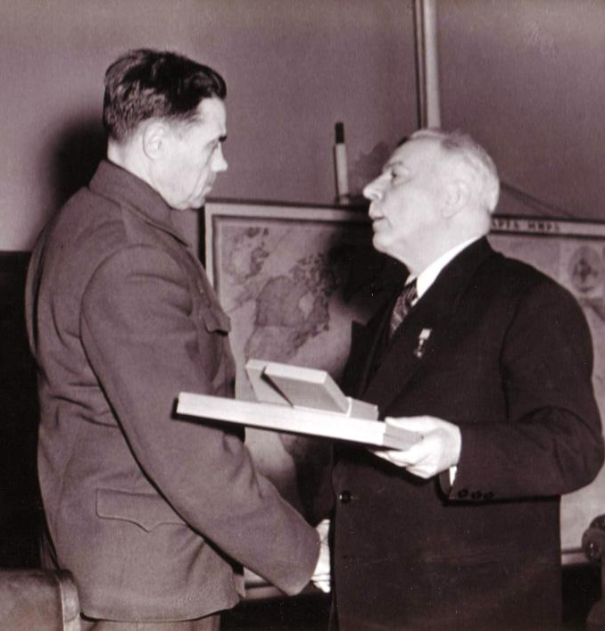
Присуждение звания Почётного академика ВАСХНИЛ
Академики решили «прокатить» самобытного учёного. Терентий Семёнович сделал доклад, ответил на вопросы, началось тайное голосование первого тура. Результат: почти все чёрные шары. Тогда, как положено перед вторым туром голосования, слово было предоставлено Мальцеву, он сказал: «Я в академики не просился, но раз меня пригласили, то давайте поступим так: все академики ВАСХНИЛ и я возьмём на курганской земле по 100 гектаров земли. У кого урожай будет выше, тот и академик».
Результат второго тура: все белые шары. Так в 1956 году Т. С. Мальцев был единогласно избран Почётным академиком.

Slide 19
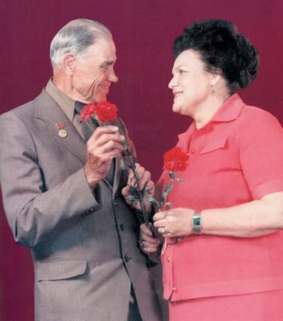
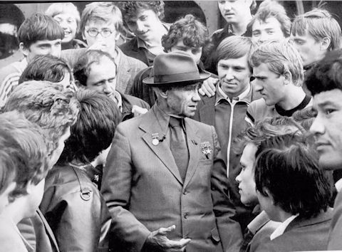
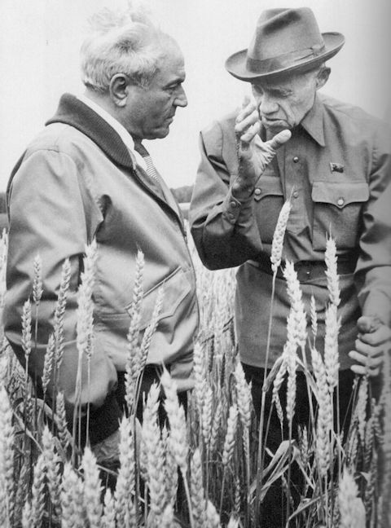
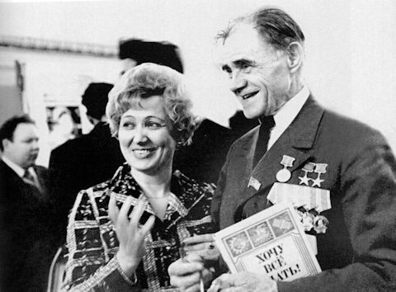

Slide 20
Игнорирование мальцевской системы земледелия
Но со временем внедрение системы земледелия Т.С. Мальцева сначала застопорилось, а затем и по негласной указке сверху стало нежелательным. Говорят, что это была месть Хрущёва за пренебрежение Мальцевым кукурузой, до него доходили слухи о неуважении полевода к «королеве полей».
Все недоброжелатели негласно получили «добро» на дискредитацию мальцевского земледелия, и уже к концу 60-х годов по их рекомендациям были сняты с производства все земледельческие орудия конструкции Мальцева.
Начиная с 60 годов на земле работают под лозунгами роста числа тракторов, увеличения количества пашни, высоких урожаев любой ценой – и это вскоре дало свои результаты. Ещё несколько лет – и после начала засух, пыльных бурь, резкого падения урожайности наша страна стала закупать зерно в Канаде. Как это не парадоксально, но хлеб покупается именно в той стране, которая одна из первых перешла на систему безотвального земледелия.

Slide 21
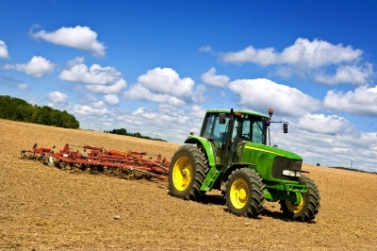
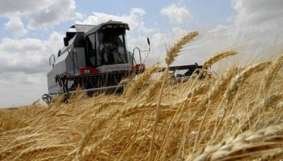
Жизненность идей Т.С. Мальцева
Безотвальная обработка почвы, предложенная Мальцевым, применяется сегодня в различных зонах страны, она помогает сдерживать ветровую эрозию в степных районах, улучшает условия для накопления гумуса в почве, обеспечивает прибавку двух-трех центнеров зерна на каждом гектаре.
Наше земледелие сегодня трудно представить без Мальцева, его идей и работ, без его активного участия в создании подлинного научного, устойчивого и высокопродуктивного растениеводства.

Slide 22
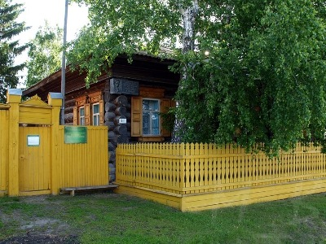
Дом известного земледельца
В центре села Мальцево стоит обычный деревянный дом, в котором много лет жила семья Т.С. Мальцева. Этот дом был для земледельца кабинетом, библиотекой, приемным залом для гостей и даже делегаций, местом, где жили самые родные и близкие его сердцу люди. Дом и его двор в селе отличались удивительной чистотой и порядком.

Slide 23
Просьба о помощи
Например, житель села Канаши Г.И. Аверин резко стал терять зрение. Спасти могла только операция в институте глазных болезней им. Гемгольца в г. Москва. Попасть ему туда не было возможности. Врачи посоветовали обратиться к Терентию Семёновичу. Отправился Геннадий Иванович в с. Мальцево.
В доме земледельца его встретили гостеприимно, за чашкой чая и самоваром велась беседа с хозяином. Он подробно расспросил о самом посетителе, его заболевании и попросил привезти медицинские справки обследования.
Как депутат Верховного Совета СССР Терентий Семёнович выхлопотал направление на операцию и при второй встрече вручил его Геннадию Ивановичу, который поехав в г. Москва сумел сохранить зрение.

Slide 24
Воспоминание о Т.С. Мальцеве
Другой гость дома А.П. Мекеров вспоминал, как они несколько часов подряд беседовали с хозяином дома, и Терентий Семёнович часто доставал из шкафа нужную по теме разговора книгу и по закладке быстро находил нужную цитату. Чувствовалось, что книги для него были друзьями и помогали радоваться жизни. Даже в последние годы жизни, когда Терентий Семенович уже не мог сам читать, он просил своих близких и навещавших его товарищей почитать отрывки из книг Добролюбова, Герцена, Писарева, Толстого, Шопенгауэра, Руссо. Его душа была пропитана литературой.

Slide 25
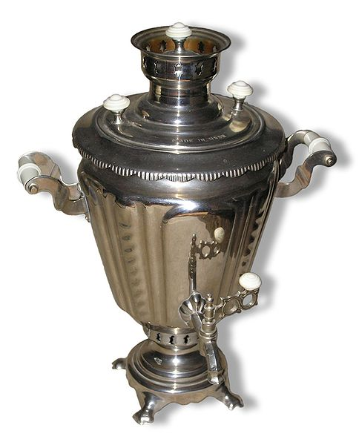
Чай по-мальцевски
Как человек старой веры, он не курил и не пил. Все знали, что он непримиримый противник пьянства. На этой почве произошел даже анекдотичный случай. Однажды он угощал гостей чаем. Поставил самовар, а сам достал из шкафчика бутылку коньяка. Среди гостей произошло оживление, они запереглядывались и даже запотирали руки. Но радость их оказалась преждевременной: после того, как разлили чай, хозяин откупорил бутылку с коньяком, разлил по чайной ложечке и спрятал бутылку в шкаф. Как говорится, и по усам текло, и в рот попало. Зато с тех пор все знают, что значит чай по – мальцевски.

Slide 26
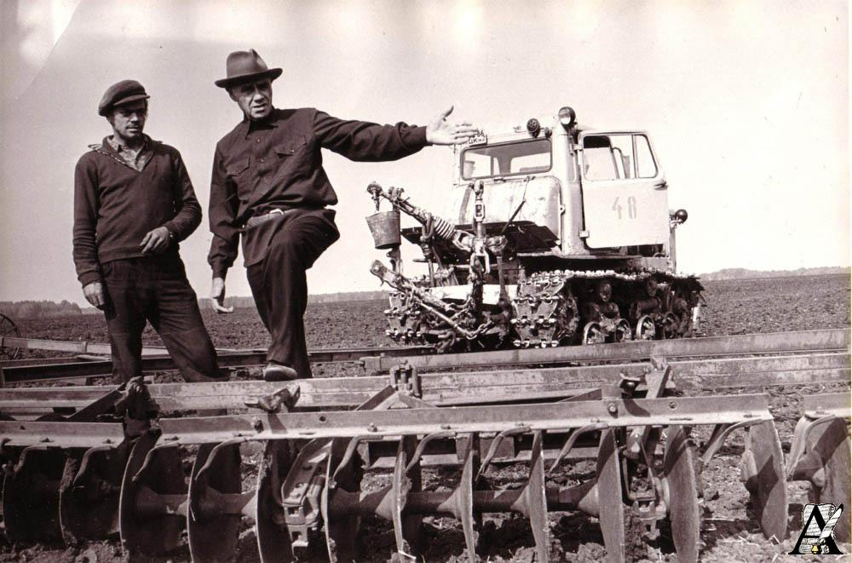
Общение с молодёжью
Т.С. Мальцев часто общался с молодёжью. Поражает просто и глубина его слов. Обращаясь с напутствием к молодым специалистам на одной из встреч, он рассказывал: «В двадцатых годах я купил велосипед. Ездить на нем не могу. Чуть тронусь с места – падаю. Посмотрел на мои мучения сосед и сказал: «Вниз смотришь, Терентий, под ноги, потому и падаешь. Ты вперед гляди!» И действительно, когда я стал смотреть не под колесо, а вдаль, сразу поехал. Вот и хочется сказать молодым агрономам: вперед смотрите, в перспективу, тогда и видеть будете дальше, и дела пойдут значительно лучше».

Slide 27
«Не пей. Не кури. Не играй в карты. Не бери в руки охотничьего ружья.» Т.С. Мальцев

Slide 28
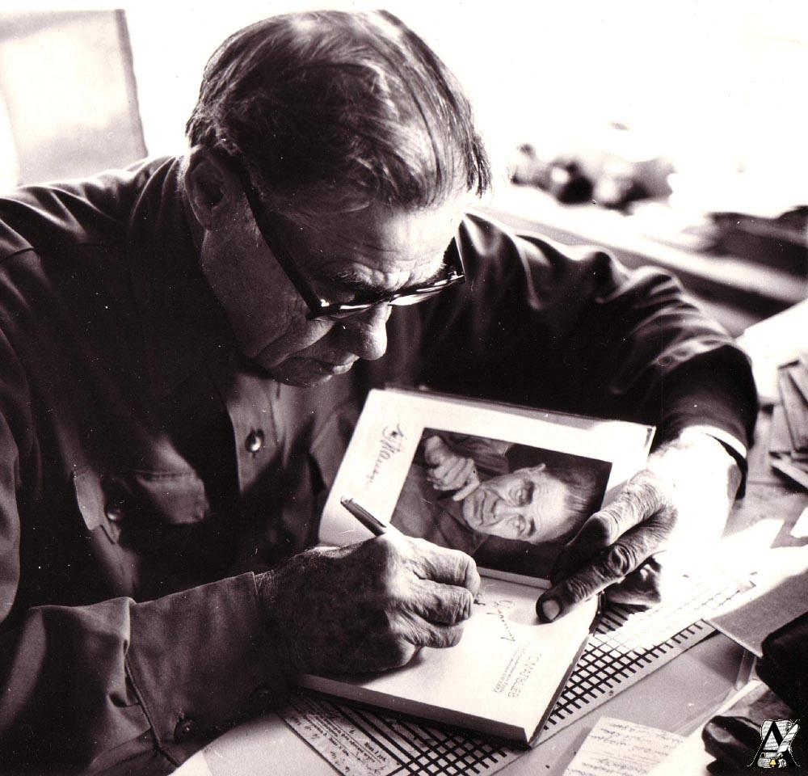
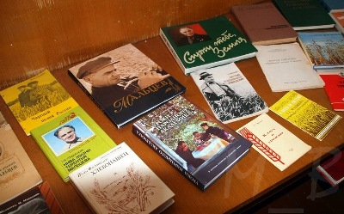
Ежедневно Т.С. Мальцев получал 50 писем, а всего к нему пришло их более 40 тысяч. На каждое письмо он старался не только ответить, но и помочь.
Мальцев был одним из самых образованных людей XX века, его личная библиотека насчитывала более 7 тысяч книг.
Сам Терентий Семенович написал более 20 книг и 200 статей по сельскому хозяйству, экологии и охране природы, философии земледелия и этике, воспитанию подрастающего поколения.
Его многочисленные выступления, статьи и книги – это работы большого философа, мудреца.

Slide 29
Умер Терентий Семенович Мальцев 11 августа 1994 года. Год и три месяца не дожил он до своего столетия.
Терентий Семенович далеко опередил своё время. Рядовой хлебопашец с учёным званием почётного, а чаще говорят – народного академика.
Слово, которое он обращал к людям, наполнено великой верой в человека, в его честность и уважение к труду: «Всю свою жизнь я был и остаюсь земледельцем. И никогда, ни единого раза не усомнился в величии труда на земле, хоть труд этот и нелегкий. Я радовался и мучился, я торжествовал и переживал, но никогда не терял веры в то, что человек способен познавать стихийные силы природы, а познавая, обращать их во благо людям, во благо себе, даже такие страшные ее силы, как засуха. Веря в это, верю и в то, что человек, хозяйствуя на земле, способен или волен не истощать возделываемую пашню, а еще больше повышать ее плодородие».

Slide 30
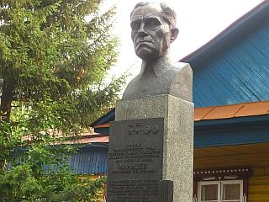
Памяти Т.С. Мальцева
В Курганской области учреждена областная премия имени Терентия Семёновича Мальцева, которая ежегодно вручается за высокие показатели в развитии полеводства.
В селе Мальцево установлен бюст дважды Герою Социалистического Труда Мальцеву, открыт Дом-музей Т. С. Мальцева. Знатному полеводу присвоено (посмертно) звание «Почётный гражданин Курганской области».
Имя Терентия Семёновича Мальцева с достоинством носят Курганская государственная сельскохозяйственная академия (КГСХА) и Шадринская сельскохозяйственная опытная станция.

Slide 31
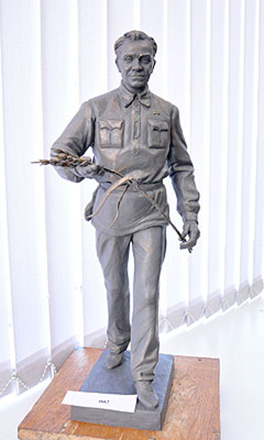
Памятник Т.С. Мальцеву
В ноябре 2015 года в городе Кургане состоялось открытие памятника Терентию Семёновичу Мальцеву: в руках агроном держит хлебные колоски, он решительно устремлён вперёд к новым разработкам.
Скульптура располагается в Заозёрном микрорайоне города Кургана, где находится улица имени знаменитого агронома.
Памятник стал ещё одной достопримечательностью города и напоминанием потомкам о великом земляке, прославившем Курганскую область далеко за пределами Урала.

Slide 32
Хлебороб
Не устал я этим гордиться –
Вижу, как хорошеет земля.
Видно Мальцев Терентий родился
На земле Зауральской не зря!
И весною, как только растает
Белый снег на широких полях,
Он большими шагами считает
Каждый миг урожайного дня!
Поднимается пыль над полями –
В землю свежую ляжет зерно,
Чтоб потом за большими столбами
Хлеба пышного было полно!
(Автор: В. Лексин)

